Slide 1
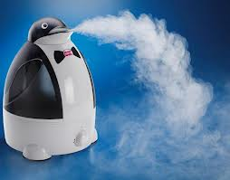
Тема:«Влажность воздуха» Для подготовки учащихся 11 классов при сдаче ЕГЭ
Цель: повторение основных понятий, графиков и формул, связанных с влажностью воздуха и рассмотрение примеров решения задач, взятых из материалов по подготовке к ЕГЭ и из вариантов ЕГЭ.

Slide 2
Основные понятия
Динамическое равновесие
Насыщенный
Ненасыщенный пар
Парциальное давление водяного пара
Абсолютная влажность
Относительная влажность
Точка росы

Slide 3
Водяной пар в воздухе
В результате испарения воды с многочисленных водоемов (морей, озер, рек и др.), а также с растительных покровов в атмосферном воздухе всегда содержится водяной пар. От количества водяного пара, содержащегося в воздухе, зависит погода, самочувствие человека, функционирование многих его органов, жизнь растений, а также сохранность технических объектов, архитектурных сооружений, произведений искусств. Поэтому очень важно следить за влажностью воздуха, уметь измерять ее.
Водяной пар в воздухе обычно является ненасыщенным. Ненасыщенный пар- это пар, который не находится в состоянии динамического равновесия со своей жидкостью.
Динамическое равновесие - число молекул, вылетающих из жидкости за 1 с равно числу молекул, возвращающихся обратно, т.е. плотность пара над жидкостью становится постоянной.
Насыщенный пар – пар, находящийся в состоянии динамического равновесия со своей жидкостью.
Воздух, содержащий водяные пары, называют влажным. Для характеристики содержания водяного пара в воздухе вводят ряд величин: абсолютную влажность, упругость водяного пара и относительную влажность.

Slide 4
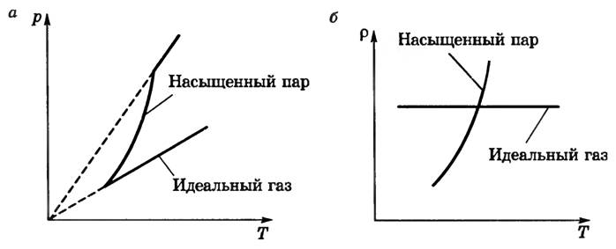
Давление и плотность насыщенного пара быстро возрастают с увеличением температуры (рис. 1, а, б)

Slide 5
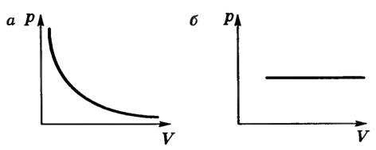
Опыт показывает, что при нагревании жидкости уровень жидкости в закрытом сосуде понижается. Следовательно, масса и плотность пара возрастают. Более сильное увеличение давления насыщенного пара по сравнению с идеальным газом (закон Гей-Люссака не применим к насыщенному пару) объясняется тем, что здесь происходит рост давления не только за счет роста средней кинетической энергии молекул (как у идеального газа), но и за счет увеличения концентрации молекул;
при постоянной температуре давление и плотность насыщенного пара не зависят от объема. На рисунке 2 для сравнения приведены изотермы идеального газа (а) и насыщенного пара (б).
Опыт показывает, что при изотермическом расширении уровень жидкости в сосуде понижается, при сжатии — повышается, т.е. изменяется число молекул пара так, что плотность пара остается постоянной.

Slide 6
Абсолютной влажностью ρ
воздуха называют величину, численно равную массе водяного пара, содержащегося в 1 м³ воздуха (т.е. плотность водяного пара в воздухе при данных условиях).
Упругость водяного пара p — это парциальное давление водяного пара, содержащегося в воздухе.
Парциальное давление -
В СИ единицами абсолютной влажности и упругости являются соответственно килограмм на кубический метр (кг/м³) и паскаль (Па).
Иногда используются внесистемные единицы грамм на кубический метр (г/м³) и миллиметр ртутного столба (мм рт. ст.). 1 г/м³ = 0,001 кг/м³.
По величине абсолютной влажности нельзя судить о степени влажности воздуха, так как при одинаковой в нем массе водяного пара, но большей температуре, воздух будет суше, а при меньшей температуре будет влажнее.
Абсолютная влажность и упругость водяного пара связаны между собой уравнением состояния( уравнением Менделеева-Клапейрона)
p V= (m /M )RT ⇒ p= (ρ/M)RT

Slide 7
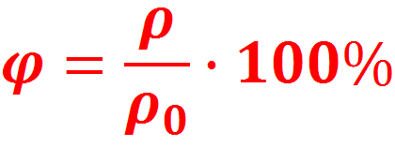
Относительной влажностью воздуха φ
называют отношение абсолютной влажности воздуха ρ к плотности ρо насыщенного водяного пара при той же температуре, выраженное в %.
Здесь ρ – абсолютная влажность при некоторой температуре,
ρ₀ - плотность насыщенного водяного пара при той же температуре и р- давление водяного пара в воздухе при данной температуре (его также называют абсолютной влажностью, или парциальным давлением водяного пара в воздухе), p₀ - давление насыщенного водяного пара при той же температуре. ρ₀ и p₀ - можно найти для каждой температуры по таблице( слайд 7 и 8).
Если при данной температуре абсолютная влажность воздуха будет равна плотности насыщенных водяных паров, то воздух очень сырой, т.е. его влажность будет равна 100%. Влажность воздуха не может быть больше 100%.

Slide 8
Значение плотности насыщенного пара ρ₀ при данном давлении и температуре
Температура, °С | Давление (абсолютное) Па | Плотность кг/м³
0 | 588 | 0,00484
5 | 873 | 0,00680
10 | 1226 | 0,00940
15 | 1707 | 0,01283
20 | 2335 | 0,01729
25 | 3169 | 0,02304
30 | 4248 | 0,03036
35 | 5621 | 0,03960
40 | 7377 | 0,05114
45 | 9584 | 0,06543

Slide 9
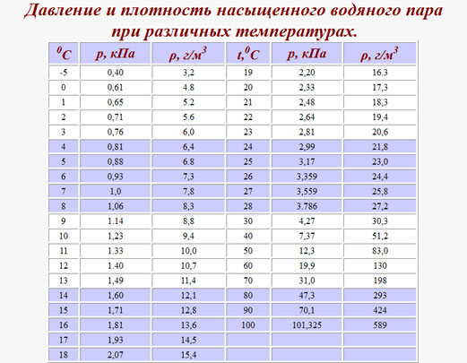

Slide 10
ТОЧКА РОСЫ
Температура, при которой пар, находящийся в воздухе, становится насыщенным, называется точкой росы, потому что, если водяной пар охладить ниже точки росы, то выпадет роса, то есть насыщенный водяной пар начнет конденсироваться. По плотности насыщенного водяного пара, приведенного в таблице, можно найти соответствующую этой плотности точку росы.
выпадение росы под утро,
запотевание холодного стекла, если на него подышать,
образование капли воды на холодной водопроводной трубе,
сырость в подвалах домов.

Slide 11
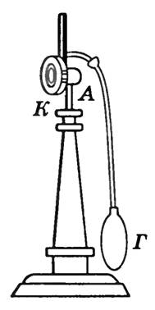
Приборы для измерения влажности воздуха
Конденсационный гигрометр
представляет собой металлическую коробку А, передняя стенка К которой хорошо отполирована (рис. ) Внутрь коробки наливают легко испаряющуюся жидкость — эфир — и вставляют термометр. Пропуская через коробку воздух с помощью резиновой груши Г, вызывают сильное испарение эфира и быстрое охлаждение коробки. По термометру замечают температуру, при которой появляются капельки росы на полированной поверхности стенки К. Давление в области, прилегающей к стенке, можно считать постоянным, так как эта область сообщается с атмосферой и понижение давления за счет охлаждения компенсируется увеличением концентрации пара. Появление росы указывает, что водяной пар стал насыщенным. Зная температуру воздуха и точку росы, можно найти парциальное давление водяного пара и относительную влажность.

Slide 12
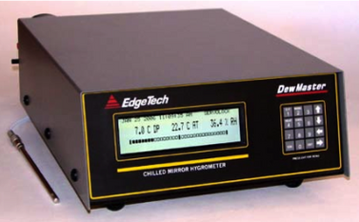
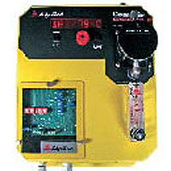
Конденсационный гигрометр
В конденсационном гигрометре М. И. Гольцмана температура металлического зеркала, измеряемая электрически, может быть понижена до —150°С с помощью обтекающего его жидкого кислорода или жидкого воздуха.
Воздух просасывается через прибор и проходит мимо зеркала, где и происходит конденсация.

Slide 13
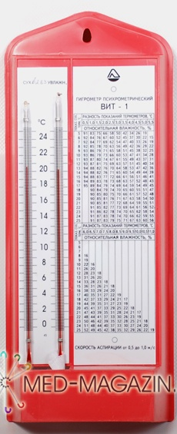
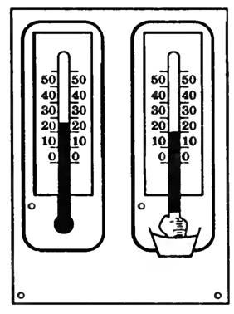
Относительную влажность определяют с помощью психрометра
2.Психрометр состоит из двух термометров, шарик одного из них обмотан тканью, нижние концы которой опущены в сосуд с дистиллированной водой (рис. 3). Сухой термометр регистрирует температуру воздуха, а влажный — температуру испаряющейся воды. Но при испарении жидкости ее температура понижается. Чем суше воздух (меньше его относительная влажность), тем интенсивнее испаряется вода из влажной ткани и тем ниже ее температура. Следовательно, разность показаний сухого и влажного термометров (так называемая психрометрическая разность) зависит от относительной влажности воздуха. Зная эту разность температур, определяют относительную влажность воздуха по специальным психрометрическим таблицам.

Slide 14
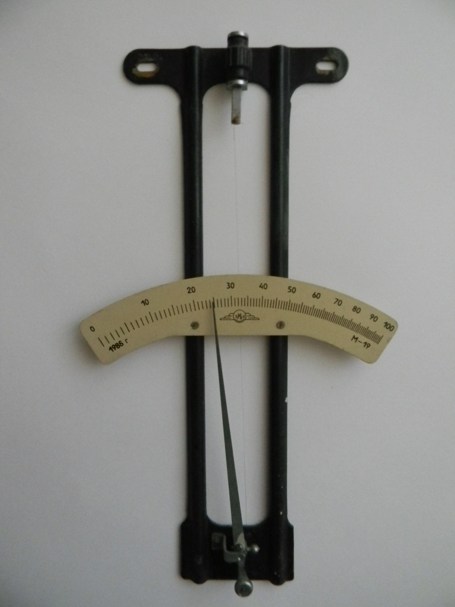
Волосной гигрометр
Рама
Принцип действия волосного гигрометра основан на свойстве обезжиренного волоса (человека или животного) изменять свою длину в зависимости от влажности воздуха, в котором он находится.
Волос
Волос натянут на металлическую рамку.
Изменение длины волоса передаётся стрелке, перемещающейся вдоль шкалы.
Волосной гигрометр в зимнее время являются основным прибором для измерения влажности воздуха вне помещения.
Стрелка
Ролик
Груз

Slide 15
При решении задач следует помнить
законы идеального газа для изопроцессов можно применять лишь к парам, далеким от насыщения.
Уравнение Менделеева - Клапейрона для насыщенного пара можно применить лишь в конкретном случае – например, по известной плотности насыщенного пара определить давление насыщенного пара.
Если задана температура, то по таблице можно найти его давление и плотность.
Если известна температура ненасыщенного пара Т и его точка росы Т_{p}, то с помощью таблиц можно определить абсолютную и относительную влажность при температуре Т, так как при температуре Т_{p} пар станет насыщенным.

Slide 16
изобарное охлаждение
При изобарном охлаждении до температуры t_{p} пар становится насыщенным. При охлаждении ниже точки росы начинается конденсация паров: появляется туман, выпадает роса, запотевают окна. Точка росы позволяет определить упругость водяного пара p₁, находящегося в воздухе при температуре t₁.
Точку росы определяют с помощью гигрометров.

Slide 17
Формулы
1.Уравнение Ван-дер-Ваальса (реальный газ)
2.Влажность воздуха
3. Уравнение Менделеева- Клапейрона

Slide 18
1.Парциальное давление водяного пара в воздухе при 19⁰С было 1,1кПа. Найти относительную влажность воздуха. 2.Относительная влажность воздуха при температуре 20⁰С составляет 60%. Найти парциальное давление водяного пара, содержащегося в воздухе.
Обобщенный алгоритм решения задачи
1.Используя, таблицу «Зависимость давления насыщенного пара от температуры», запишите давление насыщенного пара при данной температуре.
2.Выразите все единицы в системе СИ.
3.Запишите формулу влажности воздуха.
4.При необходимости выразите из нее неизвестную величину.
5.Подставьте числовые данные в формулу, получите числовой результат.
6. Проанализируйте полученный результат.

Slide 19
1.В комнате объемом 40м³температура воздуха равна 20⁰С, его относительная влажность составляет 20%. Сколько надо испарить воды, чтобы влажность достигла 50%?
Обобщенный алгоритм решения задач
1.Запишите уравнение Менделеева- Клапейрона и выразите из него массу пара.
2. Используя формулу влажности, найдите парциальное давление в первом случае и определите начальную массу пара.
3. Используя формулу влажности, найдите парциальное давление во втором случае и определите конечную массу пара.
4.Сделайте вычисления.
5. Проанализируйте результат.

Slide 20
1.В помещении объемом 60м³при температуре 20⁰С относительная влажность воздуха составляет 30%. Какова будет влажность воздуха, если испарить 200г воды?
Обобщенный алгоритм решения задач.
1.Запишите формулу влажности.
2.Выразите парциальное давление для первого значения влажности.
3.Используя уравнение Менделеева- Клапейрона определите первоначальную массу водяного пара в воздухе.
4. Изменив массу, снова примените уравнение Менделеева -Клапейрона для нахождения парциального давления во втором случае.
5. Определите влажность.
6. Проанализируйте результат.

Slide 21
Рассмотрим задачи:

Slide 22
1.ГИА-2010-15
1. В двух комнатах квартиры показания сухих термометров психрометра одинаковы, а показания влажных — отличаются от показаний сухого и различаются между собой. Если показания влажного термометра выше в первой комнате, то влажный платок1) высохнет быстрее в первой комнате
2) высохнет быстрее во второй комнате
3) высохнет за одно и то же время в обеих комнатах
4) не высохнет в первой комнате, если показания психрометра в ней не изменятся

Slide 23
№ 2.ЕГЭ 2005 г., ДЕМО) А13 и № 3.ЕГЭ 2006 г., ДЕМО) А10.
2.Парциальное давление водяного пара в воздухе при 20° С равно 0,466 кПа, давление насыщенных водяных паров при этой температуре 2,33 кПа. Относительная влажность воздуха равна
1.10 %
2.20 %
3.30 %
4.40 %
3. При какой влажности воздуха человек легче переносит высокую температуру воздуха и почему?
при низкой, так как при этом пот испаряется быстро
при низкой, так как при этом пот испаряется медленно
при высокой, так как при этом пот испаряется быстро
при высокой, так как при этом пот испаряется медленно

Slide 24
4.ЕГЭ 2007 г., ДЕМО) А12
4.При одинаковой температуре 100°С давление насыщенных паров воды равно 10⁵ Па, аммиака — 59⋅10⁵ Па и ртути — 37 Па. В каком из вариантов ответа эти вещества расположены в порядке убывания температуры их кипения в открытом сосуде?
вода → аммиак → ртуть
аммиак → ртуть→ вода
вода → ртуть → аммиак
ртуть → вода → аммиак

Slide 25
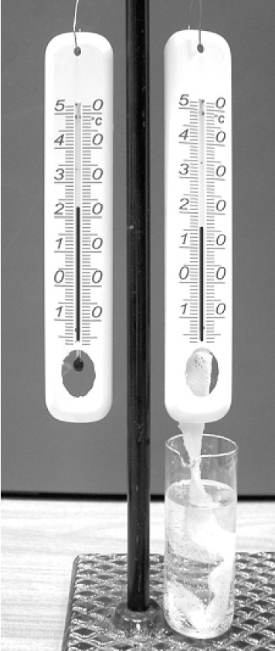
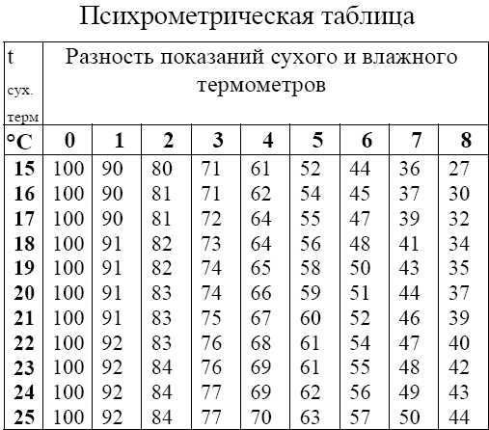
5. ЕГЭ 2008 г., ДЕМО) А11. На фотографии представлены два термометра, используемые для определения относительной влажности воздуха. Ниже приведена психрометрическая таблица, в которой влажность указана в процентах.
Относительная влажность воздуха в помещении, в котором проводилась съемка, равна
37%
40%
48%
59%

Slide 26
Источники
http://fizika-doma.ru/ http://fizika.hut.ru/designation.php http://www.physbook.ru/index.php/
ВЛАЖНОСТЬ ВОЗДУХА. Класс!ная физика для любознательных //[Электронный ресурс]// http://class-fizika.narod.ru/8_16.htm;

